Slide 1
第三章 實體關係模型概念(ER MODEL)
3-1 實體關係模型(ER MODEL)
3-1-1實體關係模型符號
3-1-1-1實體與屬性
3-1-1-2關係
1. 一對一的關係
2. 一對多的關係
3. 多對多的關係
4. 部份參與或全部參與
3-1-1-3弱實體
3-1-1-4符號總覽
3-3 索引鍵(primary key)與外部索引鍵(foreign key)

Slide 2
第三章 實體關係模型概念(ER MODEL)
3-1-2情節
3-1-3解析
3-1-4轉換所解析的情節成實體關係模型
步驟一﹒求取實體與屬性
步驟二﹒求取實體與實體關係
步驟三﹒將所有實體顯示出來
步驟四﹒將所有實體間的關係加入
步驟五﹒將所有屬性加入
(進階)3-2 加強型實體關係模型

Slide 3

第三章 實體關係模型概念(ER MODEL)
當我們要作資料庫時有四個程序，初始階段、詳述階段、建構階段和轉換階段。
這個程序是反覆示的開發過程。

Slide 4
3-1實體關係模型(ER MODEL)
3-1-1實體關係模型符號
3-1-1-1實體與屬性
3-1-1-2關係
1. 一對一的關係
2. 一對多的關係
3. 多對多的關係
4. 部份參與或全部參與
3-1-1-3弱實體
3-1-1-4符號總覽

Slide 5
3-1實體關係模型(ER MODEL)
3-1-2情節
3-1-3解析
3-1-4轉換所解析的情節成實體關係模型
步驟一﹒求取實體與屬性
步驟二﹒求取實體與實體關係
步驟三﹒將所有實體顯示出來
步驟四﹒將所有實體間的關係加入
步驟五﹒將所有屬性加入

Slide 6
3-1-1符號
3-1-1-1實體與屬性：
實體﹕實體是關聯式資料庫的最基本抽像概念，用以描述實際世界中的物件事情與實體。
符號

Slide 7
3-1-1-1實體與屬性：
屬性﹕屬性就是描述實體的性質
符號

Slide 8
3-1-1-1實體與屬性：
鍵值屬性﹕
若某一個實體集的屬性可以用來區分不同的實體，也就是屬性的值是唯一的(每一個屬性值都不一樣)，則這種屬性叫鍵值屬性(在關聯式資料庫稱為主索引欄位)。底部有加一條直線。
符號

Slide 9
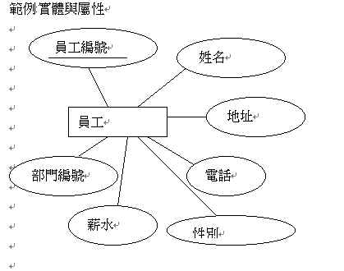
3-1-1-1實體與屬性：

Slide 10
3-1-1-1實體與屬性：
在這邊員工是實體，而員工編號、地址、姓名、電話、性別、薪水、員工所在的部門編號則是員工的屬性，因為員工編號為獨一無二的，唯一的，每一個員工都有不同的員工編號，所以員工編號是鍵值屬性。
這是員工資料表，每一位員工的員工編號都不同。
每一個員工的資料列都是一個實體，每一個員工都有員工編號，性別、地址與薪水、和所在的部門，這些就是員工的屬性。
在關聯式資料庫中，我們稱每一筆資料為資料列，而將屬性稱為欄位。
在實體關係模型中，我們將每一筆資料當作是實體集的一部份，而實體的組成則為屬性用稱為欄位。

Slide 11
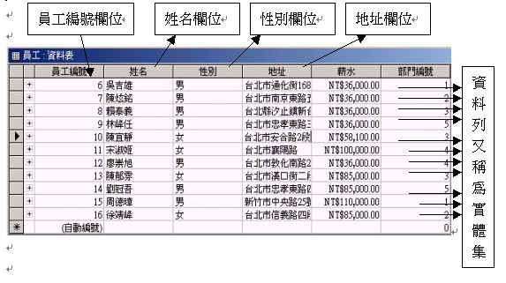
3-1-1-1實體與屬性

Slide 12
3-1-1-2關係:
在實體與關係模型中，實體與實體間有著關係，表示符號為

Slide 13
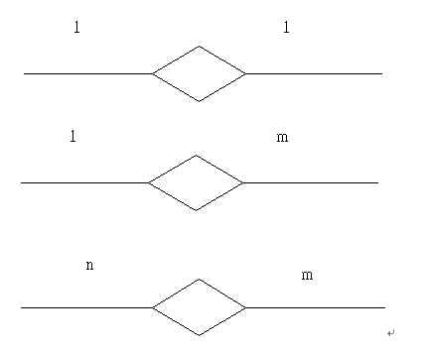
3-1-1-2關係:
在關係中的限制條件，有三種數量比可以定義
一對一的關係、一對多的關係、及多對多的關係

Slide 14
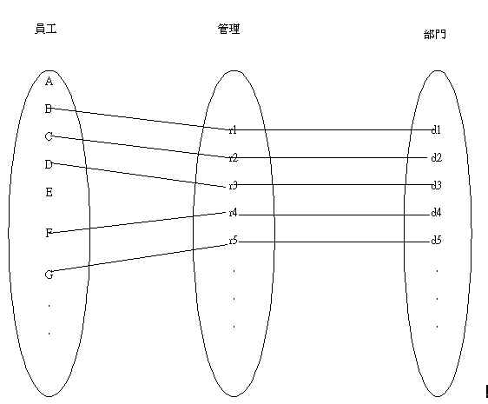
3-1-1-2關係:
1.一對一的關係:

Slide 15
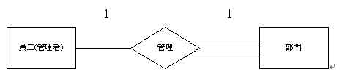
1.一對一的關係:
員工資料與部門有著一對一的管理關係，也就是一個部門會有一個員工當主管。
每一個部門都會有一個主管。對於每一個部門都有一個相對應的員工來管理F:部門 管理者

Slide 16
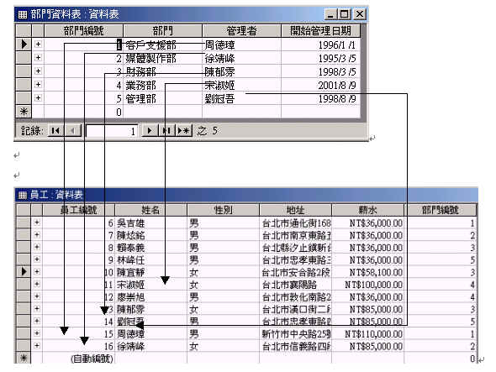
在關聯式資料庫中其表示如下：
下列是員工資料表和部門資料表，其中部門資料表的管理者和員工資料表是一對一的管理關係。

Slide 17
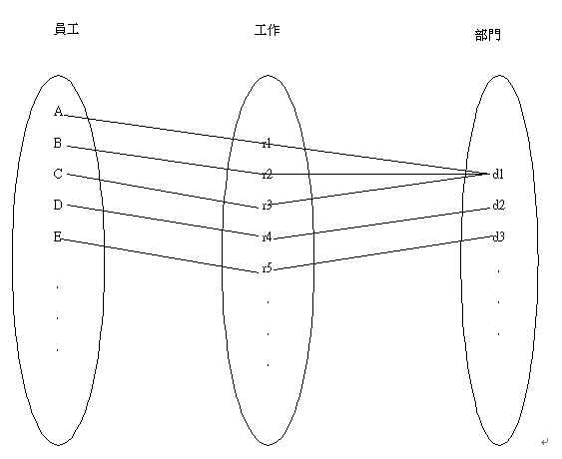
2.一對多關係(多對一的關係)：

Slide 18
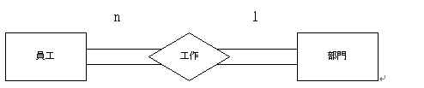
2.一對多關係(多對一的關係)：
這是多對一的關係，多個員工可以在同一個部門工作，所以員工和部門的工作關係是多對一的。部門對員工的工作關係是一對多的，也就是說一個部門可以有多個員工在此工作。所有的員工都會在部門工作，也就是員工全部參與了工作，而所有的部門都會有員工工作，也就是部門全部參與了被工作。

Slide 19
2.一對多關係(多對一的關係)：
這是關聯式資料庫中所顯示部門與員工的一對多工作關係，每個部門都有數位員工在此工作。客戶支援部有吳吉雄和周德璋兩為員工在部門工作；媒體製作部有徐靖峰和陳炫銘兩位員工在此工作；財務部有陳郁雰、賴泰義、陳宜靜三位員工在此工作；業務部有宋淑姬、廖崇旭兩位員工在此工作；管理部則有劉冠吾一位員工在此工作。

Slide 20
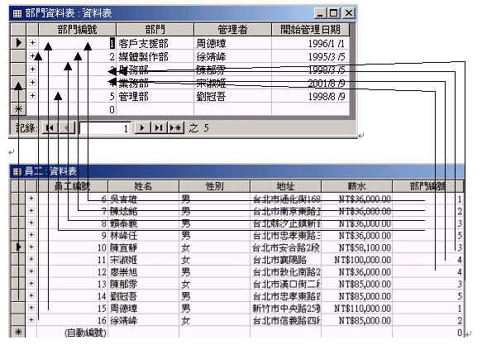
2.一對多關係(多對一的關係)：

Slide 21
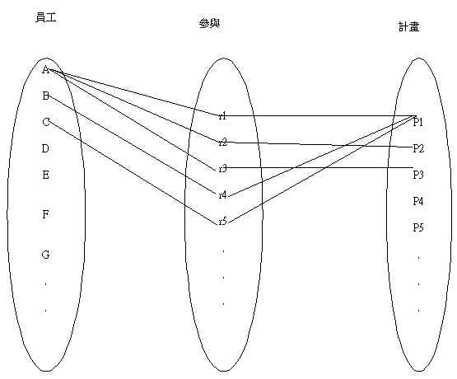
3.多對多的關係：

Slide 22
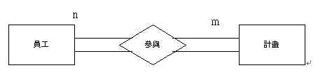
3.多對多的關係：
員工與計畫的關係是多對多的參與關係。在上圖中A員工參與了P1計畫與P2計畫和P3計畫，而P1計畫也被A員工、B員工與C員工參與，這就是多對多的關係。所有的員工皆參與了計劃，所以員工是全部參與關係參與﹔對於計劃則是全部被參與，所以計劃也是全部參與關係參與。

Slide 23
3.多對多的關係：
在關聯式資料庫中的表示：
員工資料表和計畫資料是多對多的參與關聯，而這多對多的參與關聯又可以形成參與資料表如下圖。
6號員工吳吉雄參與了1號計畫(八吋晶圓量產)和2號計畫(十二吋晶圓量產計畫)
而八吋晶圓計畫也有員工周德璋參與，而十二吋晶圓計畫也是一樣。因此員工和計畫資料表形成了多對多的參與關係，而這關係我們用參與資料表來代表。

Slide 24
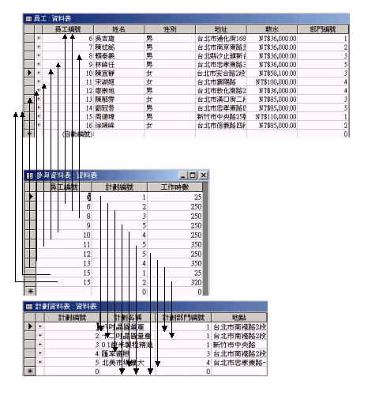
3.多對多的關係：

Slide 25
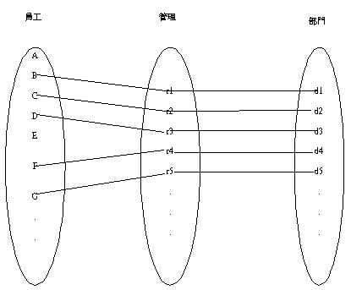
4.部份參與或全部參與關係：

Slide 26

4.部份參與或全部參與關係：
員工資料與部門有著一對一的管理關係，也就是一個部門會有一個員工當主管。
在上圖中部份員工不是管理者所以並沒有參與關聯而部門則是全部參與，也就是只要有部門就會有主管的員工。
實體二完全參與關係用雙實線來表示；而實體一則是部份參與關係用單一線條表示。
在員工管理部門的關係上，E員工並不是管理者，所以它並沒有參與管理關係；而在部門則是全部參與管理關係，如上圖的d1、d2、d3、d4、d5

Slide 27
4.部份參與或全部參與關係：
在關聯示資料庫中其表示如下：
下列是員工資料表和部門資料表，其中部門資料表的部門都有管理者而這管理者則都是來自員工資料表，因此部門資料表完全參與了管理關係；而員工資料表中只有周德璋、徐靖峰、陳郁雰、宋淑姬、劉冠吾有參與管理關係，其它員工則沒有參與關係，所以員工資料表部份參與管理關係 。

Slide 28
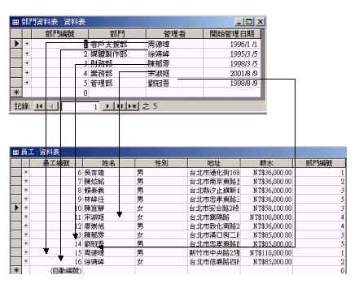
4.部份參與或全部參與關係：

Slide 29
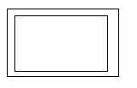
3-1-1-3弱實體
若一實體沒有自己的鍵值屬性，我們就稱它為弱實體。相對於弱實體，每個實體都有鍵值屬性。每一個弱實體皆有一個相對應的擁有者。
表示符號

Slide 30
3-1-1-3弱實體
每一個弱實體都有一個擁有者，親屬弱實體是依靠於員工實體，而員工以輔養這個識別關係來識別這個弱實體親屬。
親屬弱實體並沒有鍵值屬性，它只有弱鍵值屬性，它需要加上輔養它的員工實體鍵值屬性(員工編號)來辨別它，而親屬的弱鍵值屬性姓名底下是虛線代表弱鍵值屬性

Slide 31
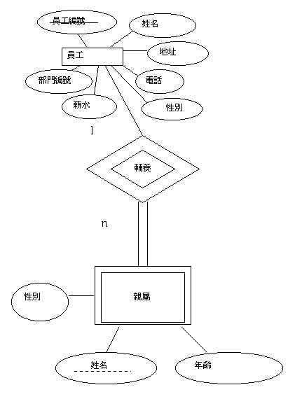
3-1-1-3弱實體

Slide 32
3-1-1-3弱實體
在關聯式資料庫中，親屬資料表的主索引欄位是由員工資料表的員工編號和親屬姓名所組成，因為它並沒有鍵值屬性，弱鍵值屬性需與擁有它的實體鍵值屬性合組成主所引欄位。
吳吉雄先生輔養了吳瑪麗與吳鴻基；而廖崇旭輔養了廖近廖娟娟及廖賓彬。
員工資料表是部份參與了輔養關係，而親屬則是全部參與了輔養關係。

Slide 33
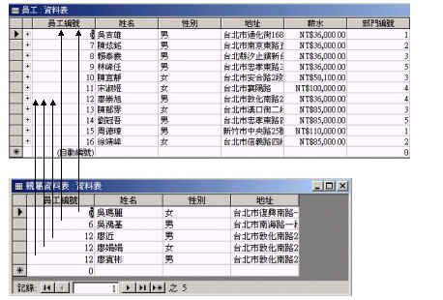
3-1-1-3弱實體

Slide 34
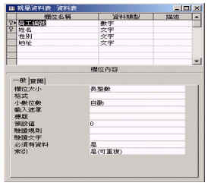
3-1-1-3弱實體
親屬資料表的主所引是由員工編號和姓名所組成。

Slide 35
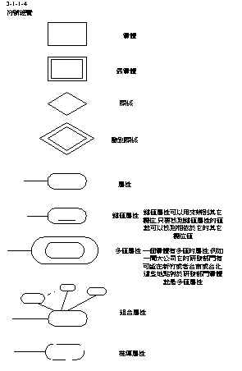

Slide 36
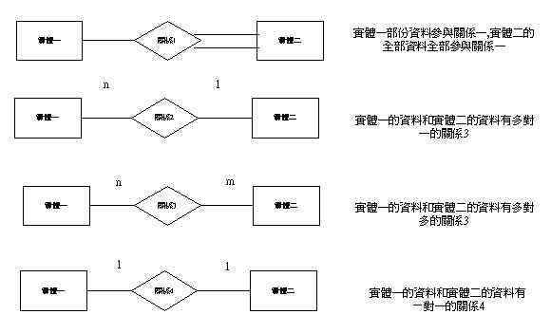

Slide 37
3-1-2情節
小明在一家國內知明半導體公司公作位置在新竹科學園區，他在研發部門工作，而小明有輔養老婆、女兒和兒子。最近他們部門在研發０．１５微米的製程精進計畫，預計在台南的科學園區量產１２吋晶圓。大為也是這一家公司的員工，但是他是研發部的主管，而大為管理研發部，他最近在為這個計畫忙。

Slide 38
3-1-4轉換所解析的情節成實體關係模型
轉換就是將我們所解析過的資料作轉換成實體關係模型。第一我們需了解情境解析的每一個實體，然後將每一個實體再加上其組成的屬性。第二就是將實體與實體的關係給求取出來。第三就是將實體參與關係的情況給續述。第四就是畫出初部的實體關係模型。第五就是畫出詳細的實體關係模型。

Slide 39
3-1-3解析
解析就是將我們所要的重要資料一條一條的列出。
1. 小明 在研發部門 工作
2. 小明 輔養 親屬
3. 大為 管理研發部門
4. 研發部門 控制製程計畫
5.大為 參與 了量產１２吋晶圓計畫

Slide 40
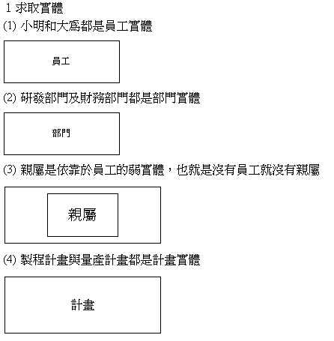
步驟一﹒求取實體與屬性

Slide 41
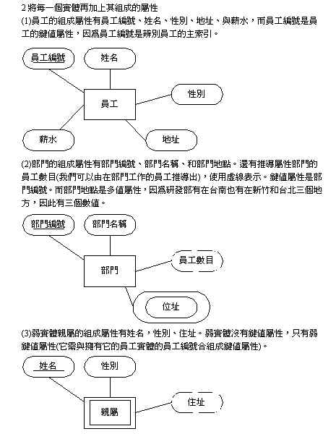
步驟一﹒求取實體與屬性

Slide 42
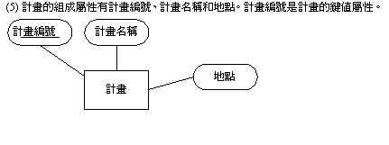
步驟一﹒求取實體與屬性

Slide 43
步驟二﹒求取實體與實體關係
當我們以經求取了實體後，實體與實體有著關係，這就是實體關係模型的由來。我們要求取實體與實體的關係。

Slide 44
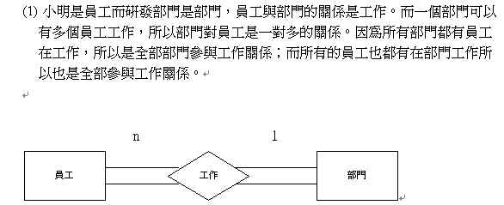
步驟二﹒求取實體與實體關係

Slide 45
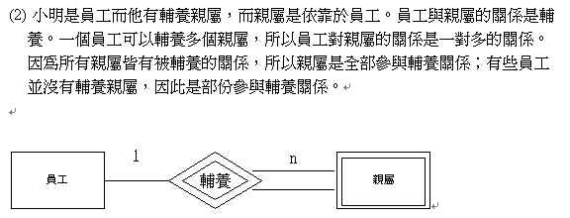
步驟二﹒求取實體與實體關係

Slide 46
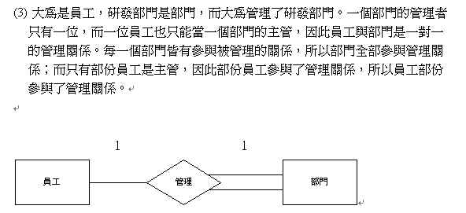
步驟二﹒求取實體與實體關係

Slide 47
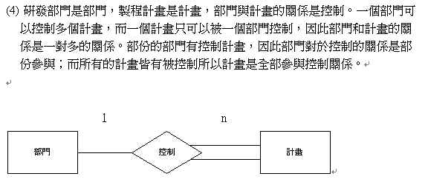
步驟二﹒求取實體與實體關係

Slide 48
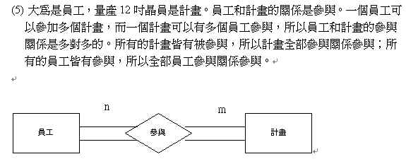
步驟二﹒求取實體與實體關係

Slide 49
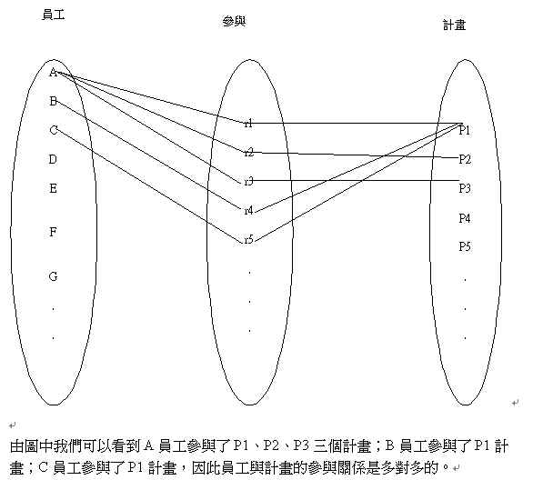
步驟二﹒求取實體與實體關係

Slide 50
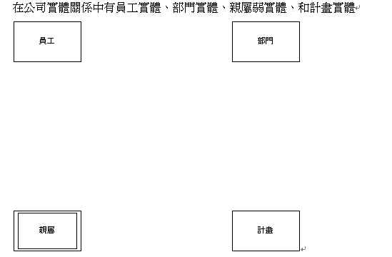
步驟三﹒將所有實體顯示出來

Slide 51
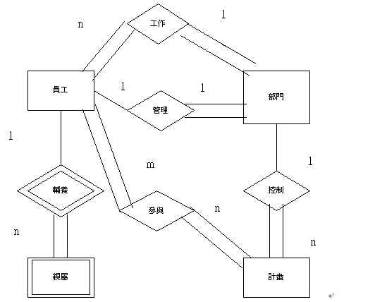
步驟四﹒將所有實體間的關係加入

Slide 52
步驟五﹒將所有屬性加入
在主管管理部門的管理關係，有主管開始管理日期的屬性；在員工參與計畫的計畫關係上，有參與時數的屬性。
最後將所有的實體屬性加入，這樣就完成了半導體公司的實體關係模型 (ER MODEL)

Slide 53
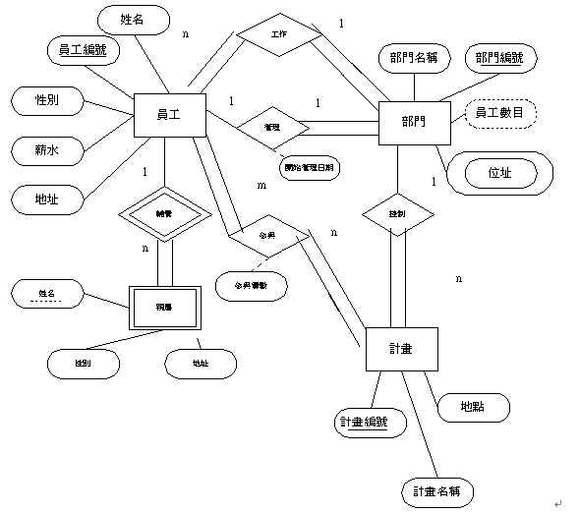
步驟五﹒將所有屬性加入

